Slide 1
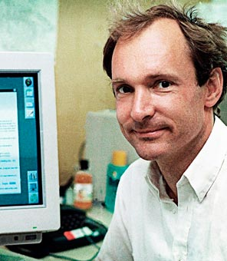
A explosão da internet
A internet estava em seu auge e com um crescimento de usuários muito grande.
Um cientista chamado Tim Berners-Lee, estava com uma proposta de facilitar a navegação pelas novas redes.
Em 12 de Março de 1989, iniciou o projeto do “World Wide Web” ou como conhecemos atualmente como “WWW”. E foi finalizado no ano seguinte em 1990.

Slide 2

O que é o WWW?
O www é um navegador ou sistema de documentos dispostos na Internet que permitem o acesso às informações.
E para as pessoas acessarem, teve a criação dos tão conhecidos navegadores.
Internet Explorer; Google Chrome; FireFox

